Slide 1
Интерактивная игра «Слогарик. Лексическая тема «Цветы»
Автор: Мальцева Е.М.,
учитель-логопед
МБОУ «Северокоммунарская СОШ»

Slide 2
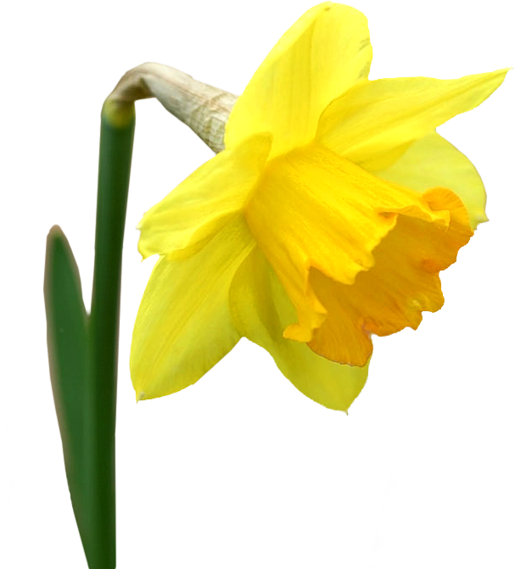
Игра «Слогарик»
ХХ
ХХХ
Х

Slide 3
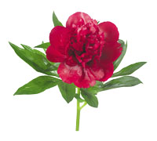
Игра «Слогарик»
ХХ
ХХХХ
ХХХ

Slide 4
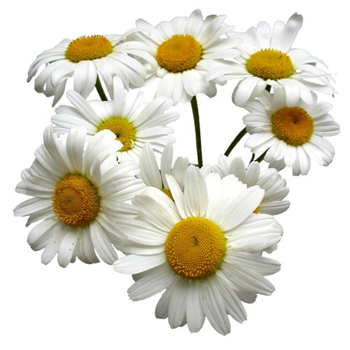
Игра «Слогарик»
ХХХ
ХХХХ
ХХ

Slide 5
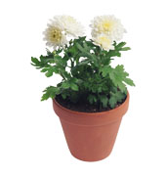
Игра «Слогарик»
ХХХ
ХХХХ
ХХ

Slide 6
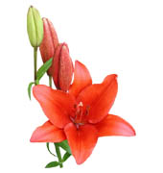
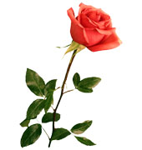
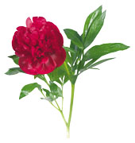
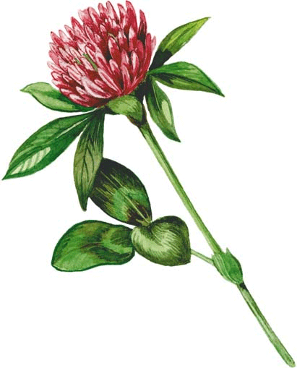
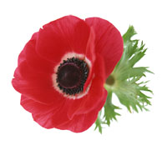
Игра «Слогарик»

Slide 7
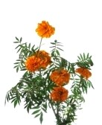
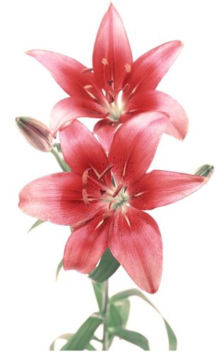
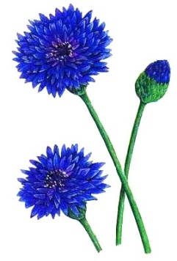
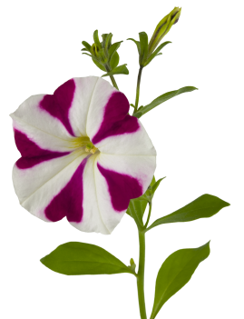
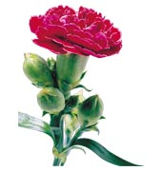
Игра «Слогарик»

